Slide 1



TIẾT 4 – CHỦ ĐỀ 5
Huỳnh Long Nguyện
Facebook: Huỳnh Bo

Slide 2


ÂM NHẠC
KHỞI ĐỘNG

Slide 3






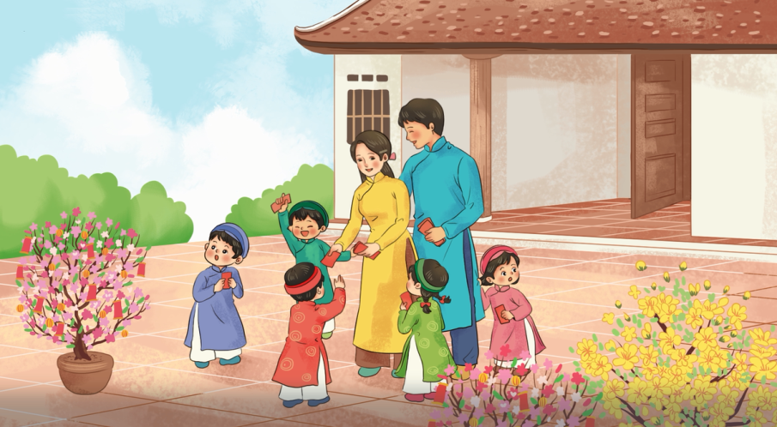
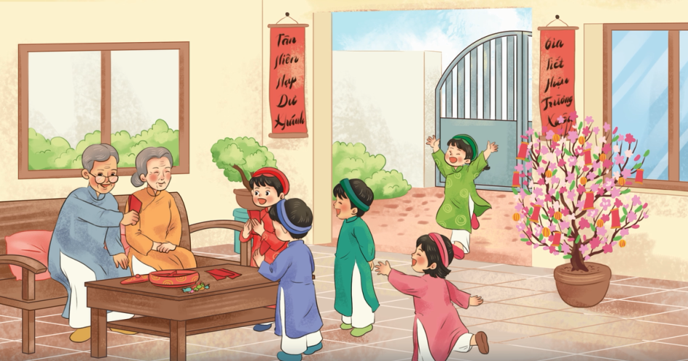

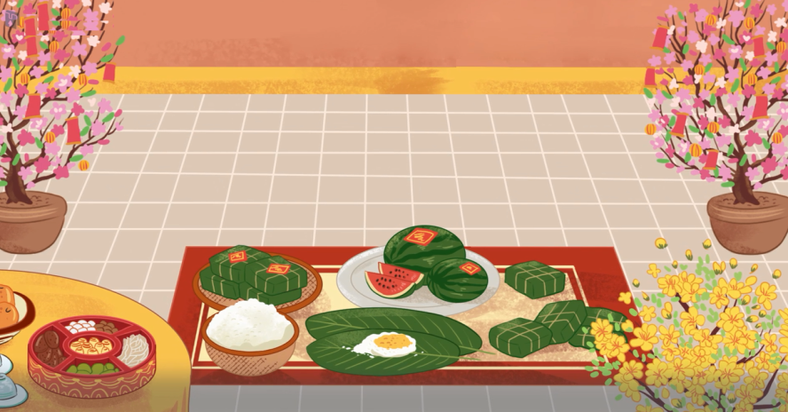
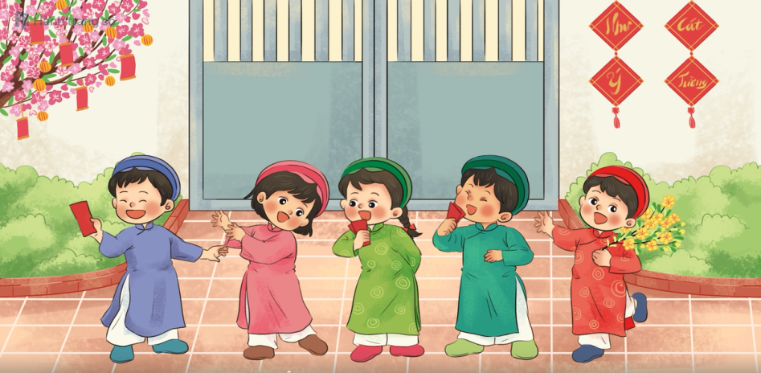



Nghe giai điệu đoán tên bài hát

Slide 4


Tiết 4
Ôn tập bài hát:
XÚC XẮC XÚC XẺ
Nhạc: Nguyễn Ngọc Thiện
Lời: Phỏng theo đồng dao

Slide 5
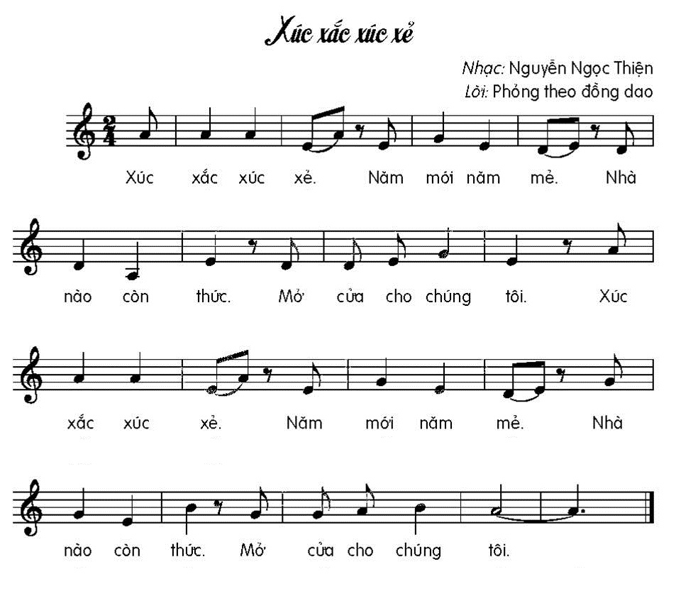

Slide 6



HÁT KẾT HỢP
VẬN ĐỘNG CƠ THỂ

Slide 7




Slide 8
HÁT THEO SẮC THÁI
TO – NHỎ

Slide 9


Slide 10
HÁT KẾT HỢP
VẬN ĐỘNG MINH HỌA

Slide 12

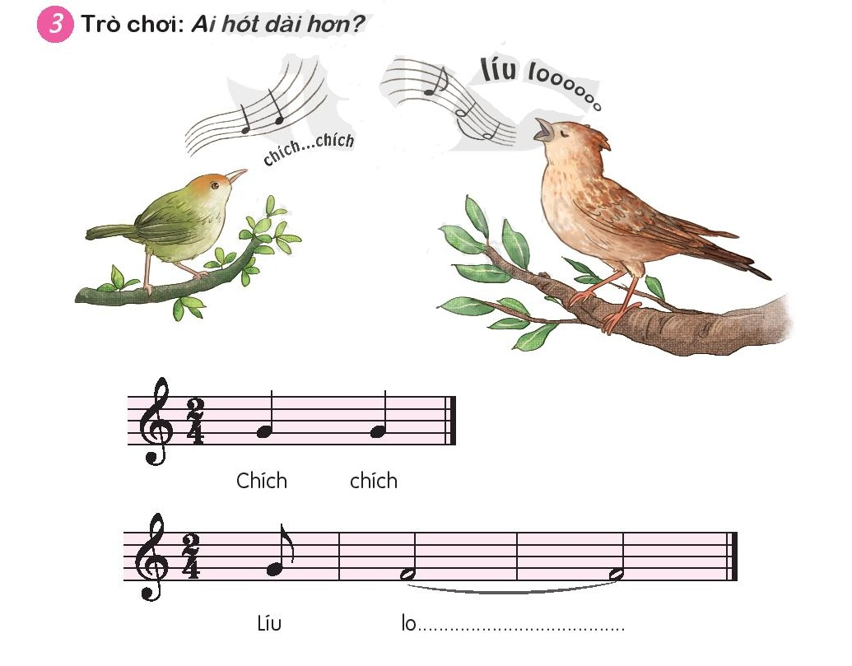
VẬN DỤNG SÁNG TẠO
DÀI – NGẮN

Slide 13
VẬN DỤNG SÁNG TẠO
DÀI – NGẮN

Slide 14
Tiết 4
Ôn tập bài hát:
XÚC XẮC XÚC XẺ
Vận dụng sáng tạo:
DÀI – NGẮN

